Slide 1

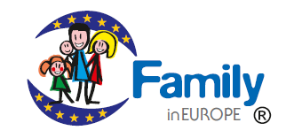
5
Network Europeo Comuni amici della famiglia

Slide 2
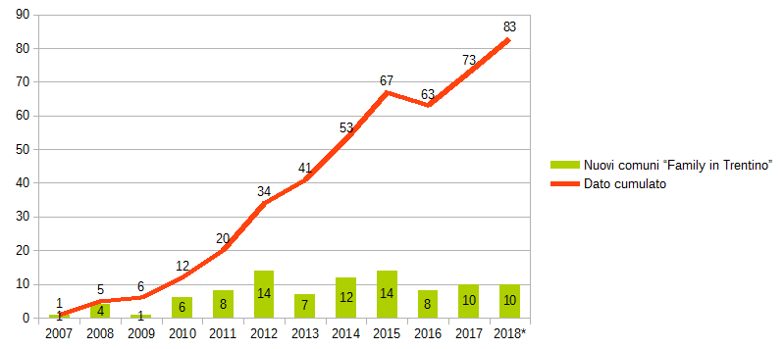
Comuni certificati: trend 2007-2018*
Sistema informativo Agenzia per la famiglia

Slide 3
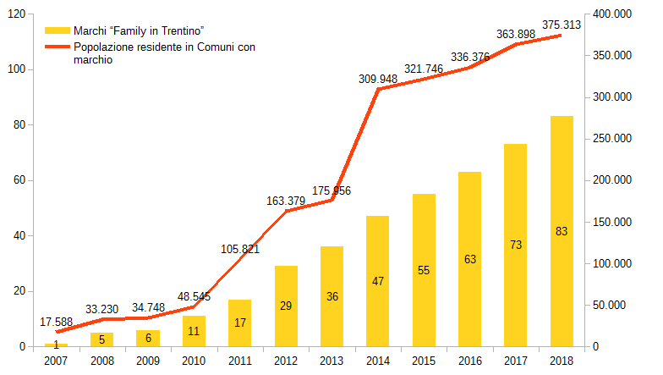
Comuni family e popolazione

Slide 4


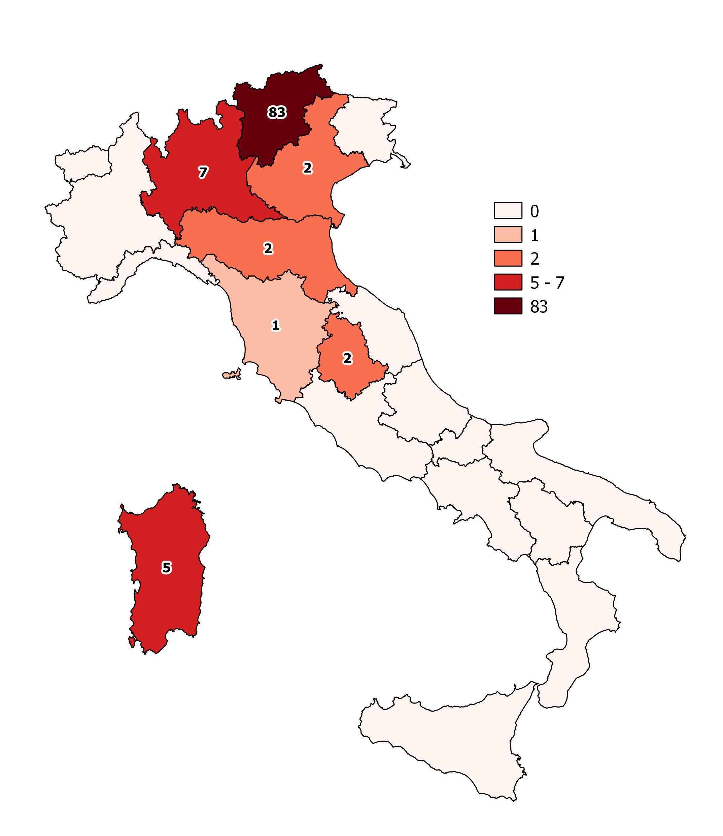
Network italiano
Comuni “Amici della famiglia”. Distribuzione nazionale

Slide 5

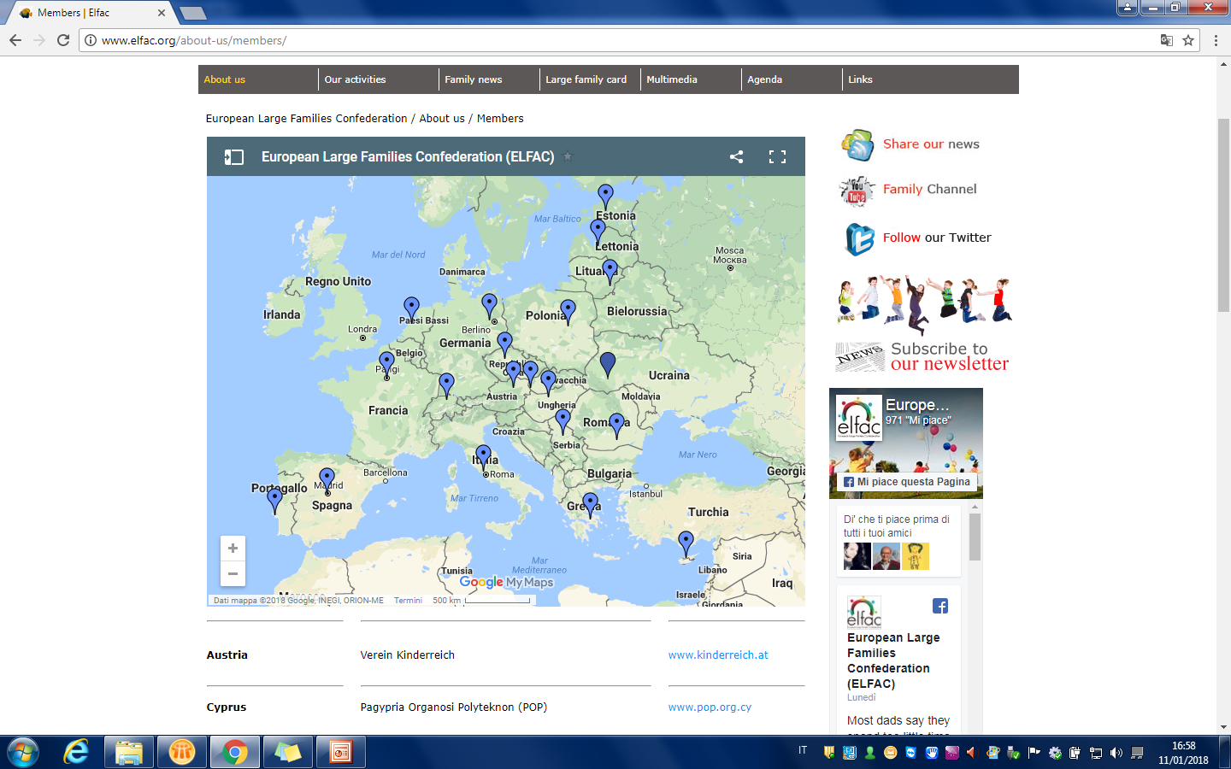
Network europeo
Comuni “Amici della famiglia”.
Notes:
<numero>

